Slide 1
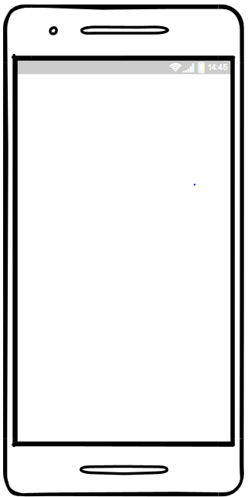
DÉCLARATION DE MAUX DE TÊTE
MENU PRINCIPAL

